Slide 1
კომპიუტერის ძირითადი ნაწილები

Slide 2
პერსონალური კომპიუტერი შედგება სპეციალური კაბელებით დაკავშირებული რამდენიმე ბლოკისგან. ბლოკების ნომეკლატურა იცვლება, მაგრამ მინიმალური კომპლექტი შედგება სისტემური ბლოკის, მონიტორის და კლავიატურისგან. დამატებით მოწყობილობებს მიეკუთვნება პრინტერი, დამატებითი დამახსოვრების მოწყობილობა და სხვა.

Slide 3
სისტემური ბლოკი
სტაციონალური პერსონალური კომპიუტერის სისტემური ბლოკი წარმოადგენს კარკასს, რომელშიც განლაგებულია პერსონალური კომპიუტერის კვანძები : ძირითადი(დედა) პლატა, ადაპტერი, კვების ბლოკი,დრეკადი დისკების ამძრავი მოწყობილობა (CD-ROM), ვინჩესტერი, დინამიკი, მართვის ღილაკები, ტაქტური სიხშირის გადამრთველი, ოპერატიული მეხსიერების პლატა, ვიდეო პლატა, ქსელური პლატა,აუდიო პლატა, პროცესორი და სხვა. უკანა მხარეს ჩანს გამთიშველები კაბელების შესაერთებლად. კვების ბლოკის შიგნით აყენებენ ცენტრალურ პროცესორთან დამაკავშირებელ მოწყობილობებს და გაფართოების პლატებს. კარკასი იხურება სახურავით.

Slide 4
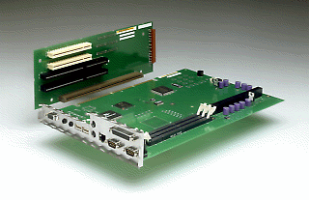
ძირითადი სისტემური პლატა
ძირითად პლატას უწოდებენ დიდ ნაბეჭდ პლატას. მასზე დაყენებულია პერსონალური კომპიუტერის ძირითადი კომპონენტები: ცენტრალური მიკროპროცესორი, ოპერატიული მეხსიერება, მხარდამჭერი მიკროსქემები, ცენტრალური მაგისტრალი, კონტროლერი და რამოდენიმე გამთიშველი.

Slide 5
მიკროპროცესორი
მინიატურული ელექტრონულ-გამომთვლელი მანქანაა რეალიზებული ერთი ზედიდი ინტეგრალური სქემით. ზესუფთა სილიციუმის ერთ კრისტალზე რთული, მრავალსაფეხურიანი და ზუსტი ტექნოლოგიით დატანილია რამოდენიმე მილიონი ტრანზისტორი და სხვა სქემური ელემენტები, აგრეთვე დამაკავშირებელი გამტარები და გარე მოწყობილობების შემაერთებელი წერტილები. მათი ერთობლიობა ქმნის ლოგიკურ ბლოკს: არითმეტიკულ მოწყობილობას, მართვის მოწყობილობას, რეგისტრებს და სხვა. მსოფლიოში სხვადასხვა ფირმების მიერ გამოიშვება სხვადასხვა დანიშნულების ცენტრალური მიკროპროცესორების ტიპები არსებობს.

Slide 6
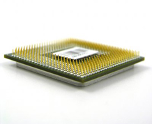

Slide 7
მიკროპროცესორის მთავარი პარამეტრები
შესასრულებელ ბრძანებათა ერთობლიობა, თანრიგიანობა და ტაქტიკური სიხშირე. მიკროპროცესორების მთავარი პარამერი ტაქტიკური სიხშირეა. იგი გვიჩვენებს წამში რამდენ ელემენტარულ ოპერაციას-ტაქტს ასრულებს მიკროპროცესორი.

Slide 8
ტაქტიკური სიხშირე იზომება მეგაჰერცებში (1 მეგაჰერცი უდრის 10⁶ ჰერცს). თანრიგირნობა გვიჩვენებს, ერთ ტაქტში თუ რამდენ ორობითი თანრიგის დამუშავებას, ან გადაცემას ახორციელებს მიკროპროცესორი, ასევე რამდენი ორობითი თანრიგი შეიძლება იქნას გამოყენებული მიკროპროცესორის ოპერატიული მეხსიერების დამისამართებისათვის. უნდა ავღნიშნოთ, რომ ტაქტიკური სიხშირეპროცესორი მწარმოებლურობის შეფარდებითი მახასიათებელია, იმიტომ რომ პროცესორის სქემური გადაწყვეტების გამო ზოგიერთი პროცესორი ერთ ტაქტში ასრულებს იმდენ ოპერაციას, რომლის შესრულებასაც სხვა პროცესორი ანდომებს რამოდენიმე ტაქტს. გარეგნულად მიკროპროცესორი ოთხკუთხედი პლასმასის ფირფიტაა - 5x5x05 სანტიმეტრის ზომის, 240-მდე ”ფეხებით”. მიკროპროცესორებს გასაციებლად აყენებენ პატარა ვენტილიატორებს, რათა იგი არ გადახურდეს.

Slide 9
ოპერატიული დამახსოვრების მოწყობილობა
ინგლისურად RAM რეალუზებულია ზედიდი ინტეგრალური სქემის სახით. მონაცემების წაკითხვის, ან ჩაწერის დრო 60 ნანოწამია (60X10⁻⁹წმ). არსებობოს ორი ტიპის ოპერატიული დამახსოვრების მოწყობილობა: სტატიკური და დინამიკური. სტატიკური ოპერატიული დამახსოვრების მოწყობილობაში ელემენტარული უჯრედის როლში ტრიგერული სქემა გამოდის. ასეთი სქემა იმპულსის მიღებამდე, ან კვების გამორთვამდე ინარჩუნებს ერთ - ერთ მდგომარეობას 0, ან 1. უჯრაში ჩაწერილი ინფორმაციის წაკითხვისას მისი მდგომარეობა არ იცვლება.

Slide 10
დინამიკური მოდელი შედგება მიკროსკოპული ტევადობისგან (კონდესატორებისგან). ნებისმიერი კონდესატორი შეიძლება იყოს ორ მდგომარეობაში: დამუხტული, ან დაუმუხტავი. ასეთ მეხსიერებასი ჩაწერილი მონაცემების დასამახსოვრებლად საჭიროა დაუმუხტავი კონდესატორების პერიოდულად დამუხტვა. ამის გამო დინამიკური მეხსიერება სტატიკურთან შედარებით ნელამოქმედია. სამაგიეროდ იგი ნაკლებად ენერგოტევადია. უნდა ავღნიშნოთ რომ ორივე ტიპის დამახსოვრების მოწყობილობა წარმოადგენს მცირე ზომის ნაბეჭდ პლატას, მასზე განლაგებული მიკროსქემებით.

Slide 11
ოპერატიული დამახსოვრების მოწყობილობა გარდა თანამედროვე პერსონალურ კომპიუტერებს გააჩნიათ ე.წ. ზეოპერატიული დამახსოვრების მოწყობილობა (ქეშ მეზსიერება). რომელიც უზრუნველყოფს ნელმოქმედი მოწყობილობის თავსებადობას სწრაფმოქმედ მოწყობილობასთან. მაგალიტად, მიკროპროცესორის დინამიკურ მეხსიერებასთან.

Slide 12
არსებობს ორი დონის ქეშ მეხსიერება: პირველი დონის 32 ბაიტის ტევადობით (ახლა უკვე 64 და AMD -ს ახალ პროცესორებზე 128 KB), რომელიც ჩაშენებულია უშუალოდ მიკროპროცესორში და მეორე დონის 512 და მეტი ტევადობით. ძველი თაობის კომპიუტერებში იგი ყენდებოდა სისტემურ პლატაზე, უკვე შესაძლებელია მისი მიკროპროცესორში ჩაშენება.

Slide 13
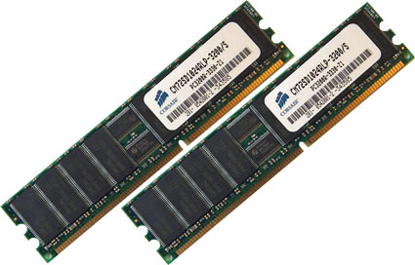

Slide 14
მონაცემთა სისტემური მაგისტრალი (სისტემური სალტე)
კომპიუტერის კომპონენტებს შორის სიგნალების გადაცემის უზრუნველყოფილ კაბელების ერთობლიობაა. კაბელები სტანდარტიზირებულია. სისტემური სალტე დამზადებულია ISA სტანდარტებით. სალტეს აქვს მონაცემების 16 ხაზი, მისამართების 22 ხაზი, აპარატული წყვეტების 15 და მეხსიერებასტან მიმარტვის 7 ხაზი. ამის გარდა სალტეზე სიგნალებისა და ელექტროკვებისატვის შემუშავებულია სალტეების სტანდარტები. VLB სტანდარტი შემოთავაზებულია VESA ასოციაციის მიერ. მიკროპროცესორსა და სისტემურ სალტეებს შორის შუაკედური ადგილი უჭირავს Mezzanine სალტეებს. ისინი დამოკიდებულნი არ არიან ძირითად პროცესორზე და მის ტაქტიკურ სიხშირეზე. ასეთი სალტეების ერთ ერთი სტანდარტია PCI.

Slide 15
სისტემურ პლატაზე დაყენებული ელემენტებიდან მნიშვნელოვანი ელემენტია BIOS (მონაცემთა შეტანა გამოტანის ბაზური სისტემა). იგი ენერგოდამოუკიდებელი მუდმივდამახსოვრების მოწყობილობაა. მასში ჩაწერილია მონაცემთა შეტანა გამოტანის პროგრამა, ელექტროქსელში ჩართვისათვის კომპიუტერის გაშვების პროგრამა და სხვა სპეციალური პროგრამები.

Slide 16
რომელიც იყენებს ინფორმაციას კომპიუტერის აპარატული კონფიგურაციის შესახებ. ეს ინფორმაცია ინახება მიკროსქემაში CMOS RAM. CMOS RAM სისტემურ პლატაზეა დამონტაჟებული და იკვებება სპეციალური ელემენტით. ამავე ელემენტით მიეწოდება კვება კვარცულ საათს.

Slide 17
კვების ბლოკი
კვების ბლოკი ცვლად დენს გარდაქმნის დაბალი ძაბვის (12,5ვ) მუდმივ დენად. კვების ბლოკის ელექტრული სქემა უზრუნვეყოფს ბლოკის გამოსავალზე ძაბვის სტაბილურობას ელექტრო ქსელში ძაბვის ცვლილების 180-220ვ ფარგლებში

Slide 18
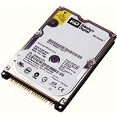
დამახსოვრების მოწყობილობები
დამახსოვრების მოწყობილობები გათვალისწინებულნი არიან დიდი მოცულობის ინფორმაციის შესანახად. ”დიდი ტევადობის" ქვეშ იგულისხმება დამახსოვრების მოწყობილობა, რომლის ტევადობა რამოდენიმე ასეულჯერ მეტია ოპერატიულ დამახსოვრების მოწყობილობაზე.

Slide 19
დამახსოვრების მოწყობილობა არის ინფორმაციის დამახსოვრების და დენგამტარების ერთობლიობა. არსებობს ორი სახის ინფორმაციის დამახსოვრების მოწყობილობა: მყარი და მოხსნადი. ამძრავი მოწყობილობა არის ჩაწერის და წაკითხვის მექანიზმის და ელექტრული სქემის ერთობლიობა. მისი კონსტრუქცია განპირობებულია ინფორმაციის დამახსოვრების მატარებლის ტიპით და მოქმედების პრინციპით.

Slide 20
მყარ დისკზე დამახსოვრების მოწყობილობა
ერთი მთლიანი მოწყობილობაა მისი კონსტრუქციული სქემა დრეკადი დისკების ამძრავი მოწყობილობის სქემის მსგავსია. მყარ დისკზე დამახსოვრების მოწყობილობის ტევადობა და ინფორმაციის გაცვლა რამოდენიმე ასეულჯერ მეტია დრეკად დისკთან შედარებით. ინფორმაცია რამოდენიმე მყარად დაკავშირებულ დისკებზე იწერება. დისკები ფერომაგნიტური ფენიტ დაფარული ფირფიტებია.ინფორმაციის ჩაწერა წაკითხვა ხორციელდება ორივე მხარეს (განაპირა ფირფიტების გარდა)(იხილეთ სურათი).

Slide 21
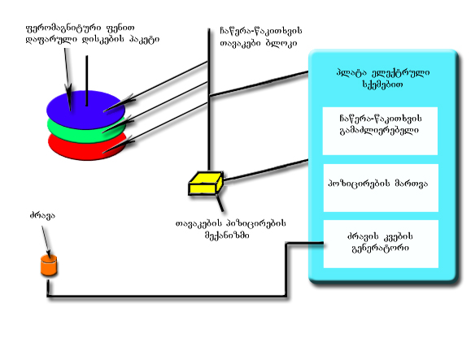

Slide 22
ადაპტერი
მონაცემების და მმართველი სიგნალების წარმოდგენის ფორმა პერსონალური კომპიუტერის სხვადასხვა მოწყობილობებში განსხვავდებიან. ეს ბუნებრივია, იმიტომ რომ ცალკეული ფუნქციონალური ბლოკების პრინციპები განსხვავდება. მაგალითად, დისკებიდან წაკითხული ინფორმაცია ელექტრონული იმპულსების თანმიმდევრობაა. მასში ტითოეული იმპულსი ერთი ბიტის მატარებელია. იგივე მონაცემები სისტემურ სალტეზე წარმოდგენილია 32 ერთდროულად გადაცემული იმპულსების კომბინაციით. მოწყობილობის ურთიერთქმედების თავსებადობის უზრუნველყოფა ხორციელდება სპეციალური მოწყობილობით - ადაპტერებით.

Slide 23
მჟამად გამოყენებაშია ვიდეოადაპტერები (იგივე ვიდეოპლატები). შეტანა გამოტანის პორტების ადაპტერები, ქსელური ადაპტერები, ხმის ადაპტერები,მოდემები. მონაცემების და მმართველი სიგნალების წარმოდგენის ფორმა პერსონალური კომპიუტერის სხვადასხვა მოწყობილობებში განსხვავდებიან. ეს ბუნებრივია, იმიტომ რომ ცალკეული ფუნქციონალური ბლოკების პრინციპები განსხვავდება. მაგალითად, დისკებიდან წაკითხული ინფორმაცია ელექტრონული იმპულსების თანმიმდევრობაა. მასში ტითოეული იმპულსი ერთი ბიტის მატარებელია ვიდეოადაპტერი ეკრანზე გამოსასახ ინფორმაციას გარდაქმნის ვიდეოსიგნალად. ვიდეოადაპტერი თავსდება სისტემურ ბლოკში

Slide 24
. რაში მდგომარეობს გარდაქმნის არსი? ცნობილია, რომ მონიტორზე, ტელევიზორზე გამოსახულება წარმოადგენს წერტილების ერთობლიობას. წერტილების ფორმირება ელექტრული სხვით იქმნება ჰორიზონტალური და ვერტიკალური გაშლის წყალობით, სხივის ტრაექტორია რამდენიმე ასეულ ჰორიზონტალურ ხაზს ქმნის. ელექტრონული სხივის ინტენსივობის მართვით მიიღწევა წერტილის სიკაშკაშე. ამრიგად, ეკრანზე გამოსახულების მისაღებად საჭიროა შესაბამისი წესით განხორციელდეს ელექტრონული სხივის მოდელირება. ამ ოპერაციების შესასრულებლად საჭიროა ოპერატიული დამახსოვრების მოწყობილობაში დასამახსოვრებელ სიმბოლოთა შესაბამისი კოდების გარდაქმნა ვიდეო სიგნალებად.

Slide 25
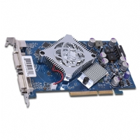

Slide 26
ქსელური პლატა
ეს ადაპტერი გათვალისწინებულია პერსონალური კომპიუტერის დასაკავშირებლად მონაცემების გადაცემის ფიზიკურ არხებთან. მაგალითად, კოაქსიაურ კაბელებთან. იგი ახორციელებს მონაცემების გადაგზავნას ორივე მიმართულებით: პირველი: არხიდან სიგნალის მიღება, კომპიუტერის სალტეზე მისი გადაცემა; მეორე: მონაცემების მიღება კომპიუტერიდან და გადაცემა არხში. ამავე დროს ქსელური პლატა ახორციელებს გადაცემულ შეტყობინებების სტრუქტურის გარდაქმნას სტანდარტის მიხედვით.

